Slide 1
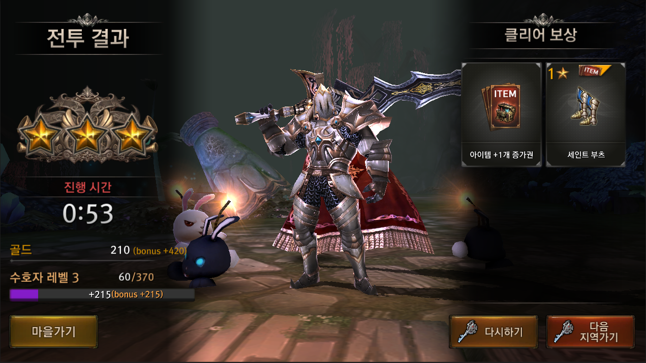
> HUD 중앙에 레벨업 연출
> 레벨 단계 표시
LEVELUP
3

Slide 2
> 레벨업 연출 후 화면 위로 이동
LEVELUP
3

Slide 3
> 화면 위로 이동 후 정보 표시
> 레벨에 따라 신규 스킬 획득 정보 표시
LEVELUP
3
스킬 포인트 3개를 획득 하였습니다.
열쇠 최대치
체 력
공격력
방어력
58 >
12,345 >
12,345 >
12,345 >
60 +2
12,345 +123
12,345 +123
12,345 +123

Slide 4
> 레벨에 따라 신규 스킬 획득 정보 추가 표시
> 이동 버튼 클릭 시 스킬 페이지로 이동(스킬 닫기 시 결과창으로 이동)
LEVELUP
3
스킬 포인트 3개를 획득 하였습니다.
열쇠 최대치
체 력
공격력
방어력
58 >
12,345 >
12,345 >
12,345 >
60 +2
12,345 +123
12,345 +123
12,345 +123
신규 스킬 획득
태풍
이동

Slide 5
> 레벨에 따라 신규 스킬 획득 정보 추가 표시
> 이동 버튼 클릭 시 스킬 페이지로 이동(스킬 닫기 시 결과창으로 이동)
LEVELUP
3
스킬 포인트 3개를 획득 하였습니다.
열쇠 최대치
체 력
공격력
방어력
58 >
12,345 >
12,345 >
12,345 >
60 +2
12,345 +123
12,345 +123
12,345 +123
신규 모드 오픈
정예던전
이동

Slide 6
> 레벨에 따라 신규 스킬 획득 정보 추가 표시
> 이동 버튼 클릭 시 스킬 페이지로 이동(스킬 닫기 시 결과창으로 이동)
LEVELUP
3
스킬 포인트 3개를 획득 하였습니다.
열쇠 최대치
체 력
공격력
방어력
58 >
12,345 >
12,345 >
12,345 >
60 +2
12,345 +123
12,345 +123
12,345 +123
신규 스킬 획득
태풍
이동
신규 모드 오픈
정예던전
이동

Slide 7
> 균열던전 결과창에서 최초 균열석 획득 시 표시
신규 모드 오픈
초월던전
이동

Slide 8
> 수호자 레벨업 표시는 레벨 표시와 스킬 포인트 획득 정보 표시
> 캐릭터와 다른 수호자 레벨업 이미지 또는 컬러 구분
LEVELUP
1234
수호자 스킬 포인트 2개를 획득 하였습니다.

